Slide 1
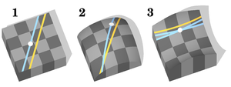
Популярно про геометрію
Лобачевського
Презентація підготовлена вчителями
Ліцею інформаційних технологій
СОТНІЧЕНКО Оленою Віталіївною та
ЗОНТОВИМ Володимиром Олександровичем

Slide 2
Аксіоми геометрії – … ???
Аксіоми – вихідні твердження геометрії, які математики домовились сприймати без доведення.
Аксіоми (з грецької мови) – гідна довіри

Slide 3
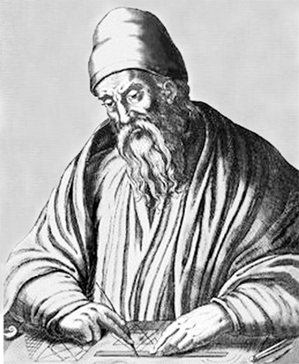
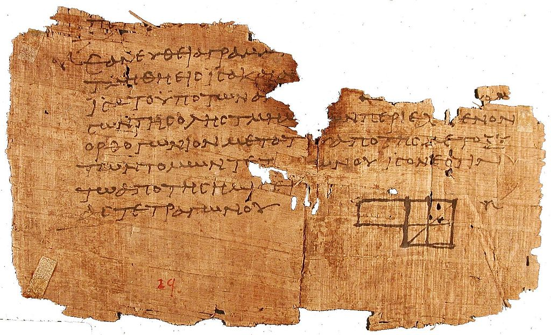
Аксіоми, що стали основою геометрії, яку ми вивчаємо, відкрив
Евклід -
давньо-грець-кий математик
близько 300 р. до н.е.
опубліковано в праці
«Початки»

Slide 4
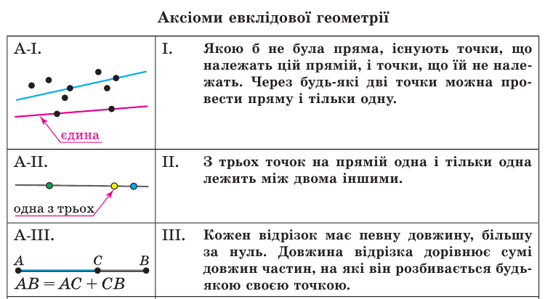

Slide 5
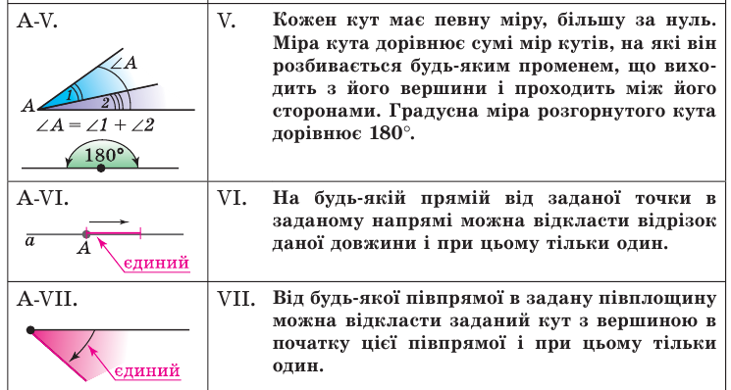
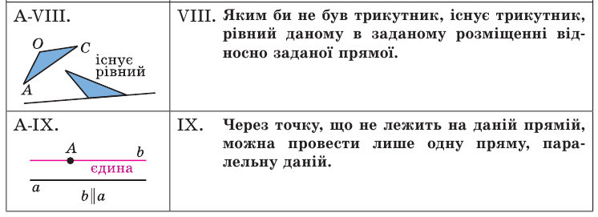

Slide 6
Аксіоми (постулати) геометрії
(близькі до оригіналу)
1) З будь-якої точки до всякої іншої точки можна провести пряму;
2) Обмежену пряму можна неперервно продовжувати до прямої;
3) З усякого центра будь-яким радіусом може бути описане коло;
4) Всі прямі кути рівні між собою;
5) Якщо пряма перетинає дві прямі, утворює внутрішні односторонні кути, менші ніж два прямих, то, продовжені необмежено, вони зустрінуться з тієї сторони, де кути менше двох прямих.

Slide 7
Деякі факти, еквівалентні 5му постулату
Сума кутів трикутника дорівнює ${180}^{0}$
Через точку поза даною прямою можна провести лише одну пряму, паралельну даній
Внутрішні різносторонні кути при паралельних прямих та січній рівні між собою
Внутрішні односторонні кути при паралельних прямих та січній в сумі дорівнюють ${180}^{0}$

Slide 8
Вимоги до системи аксіом
повнота
несуперечливість
незалежність

Slide 9
Спроби доведення п’ятого постулата Евкліда -
Тривалий час (декілька століть!!!) математики намагались довести 5й постулат Евкліда (переважна більшість – методом від супротивного).
Їх основна помилка: автори «доведень» користувались твердженням, яке еквівалентне 5му постулату, але вони здавались очевидними:
5й постулат ↔ твердження

Slide 10
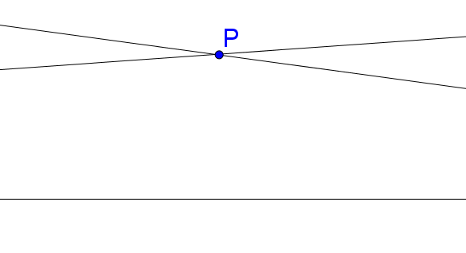
Замінити п’ятий постулат на ПРОТИЛЕЖНЕ ТВЕРДЖЕННЯ
Геніальна ідея!

Slide 11
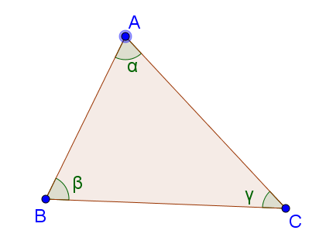
Приклад факту геометрії Лобачевського, який НЕ СХОЖИЙ з відповідними евклідовими
Сума кутів трикутника менше ${180}^{0}$
$$α+β+γ<{180}^{0}$$

Slide 12
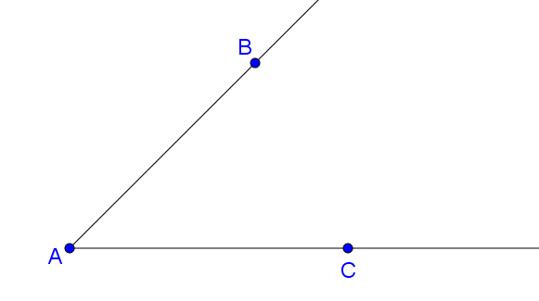
Приклад факту геометрії Лобачевського, який НЕ СХОЖИЙ з відповідними евклідовими
Перпендикуляр, проведений з однієї з сторін кута до цієї сторони, може не перетинати іншу сторону кута

Slide 13
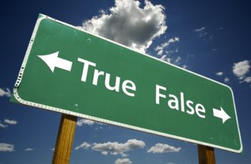
Міф перший
Нова геометрія (Лобачевського) не має нічого спільного з Евклідовою

Slide 14
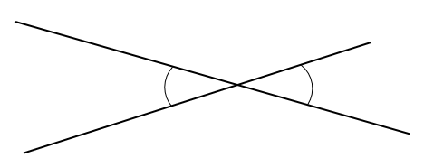
Приклад факту геометрії Лобачевського, який СХОЖИЙ з відповідними евклідовими (абсолютна геометрія)
При перетині двох прямих вертикальні кути рівні.
Ознаки рівності трикутників.

Slide 15
Які (якого типу, з якими властивостями) факти геометрії Лобачевського збігаються з відповідними евклідовими?
Ті, доведення яких НЕ ПОРЕБУЄ використання 5го постулату та фактів, що з нього випливають.

Slide 16
Міф другий
Лобачевський першим створив нову (неевклідову) геометрію

Slide 17
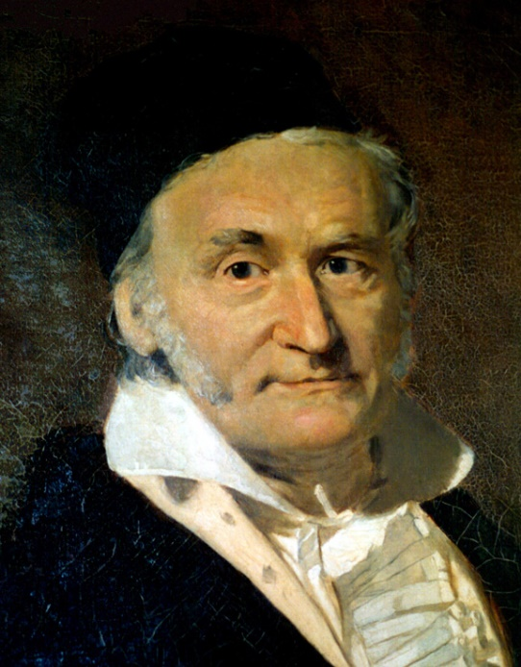
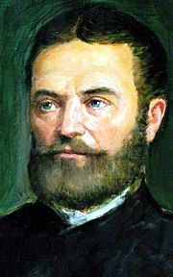
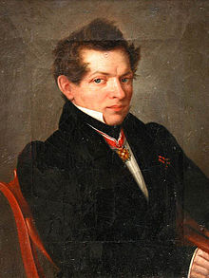
Допустили можливість існування іншої геометрії…
К. Ф. Гаус
німецький
математик
1777-1855
Я. Бойяи
угорський
математик
1802-1860
М. Лобачевський
російський
математик
1792-1856

Slide 18
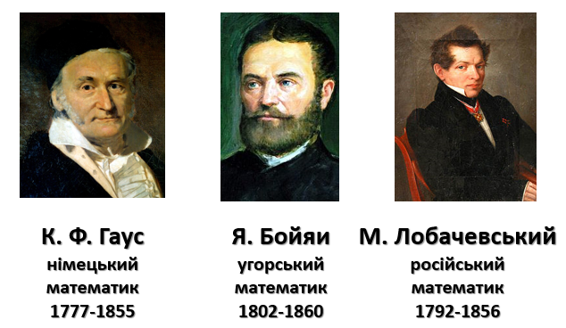
Допустили можливість існування іншої геометрії…
Гаус офіційно ідеї не публікував, боявся, що його не зрозуміють
Лобачевський (1829) та Бойяи (1832) офіційно публікують ідеї нової геометрії

Slide 19
Допустили можливість існування іншої геометрії…
Але! Всі ці вчені не дали строгого логічного обґрунтування несуперечливості їх теорії

Slide 20
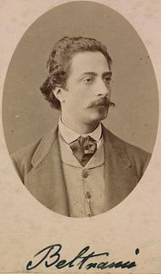
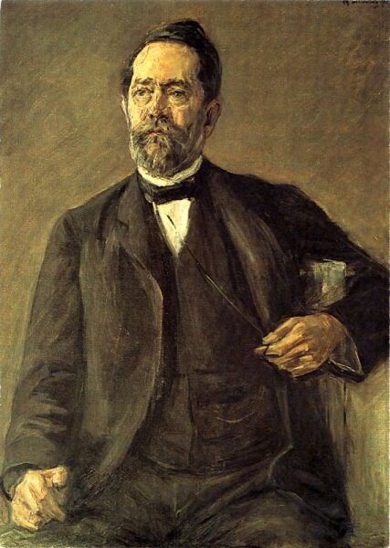
Обґрунтували несуперечливість іншої геометрії…
Е. Бельтрамі
італійський математик
1835-1900
Ф. Клейн
німецький математик
1849-1925

Slide 21
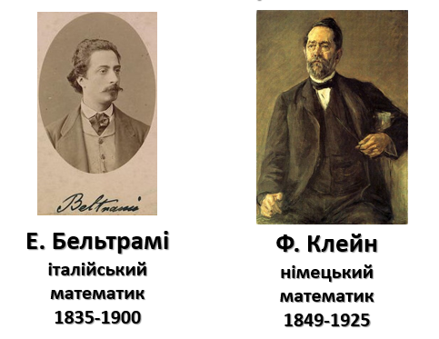
Обґрунтували несуперечливість іншої геометрії…
Бельтрамі та Клейн дали логічне обґрунтування несуперечливості нової геометрії – побудували її МОДЕЛІ

Slide 22
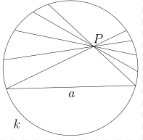
Модель неевклідової геометрії – представлення об’єктів неевклідової геометрії мовою еквлідових
Модель Клейна
«Паралельна пряма»
«Пряма»
Абсолют

Slide 23
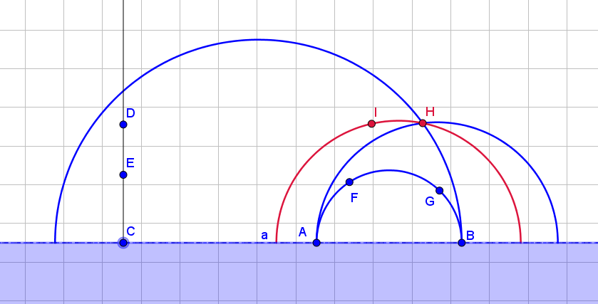
Модель неевклідової геометрії – представлення об’єктів неевклідової геометрії мовою еквлідових
Модель Пуанкаре для півплощини
«Паралельна пряма»
«Пряма»
Абсолют

Slide 24
Міф третій
Геометрія Лобачевського – єдина неевклідова геометрія

Slide 25
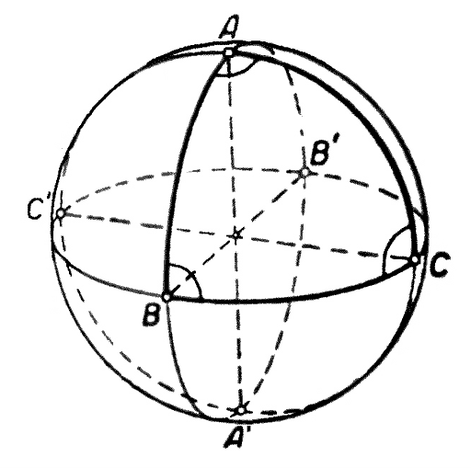
Геометрія Римана
Наступний етап розвитку геометрії – сферична геометрія Римана:
Через точку поза даною прямою неможливо провести пряму, яка не перетинає дану (будь-які дві прямі перетинаються);
Сума кутів трикутника більше ${180}^{0}$;
Пряма має скінченну довжину, площина – скінченну площу

Slide 26
Геометрія Римана для багатовимірних поверхонь, що мають кривизну
Геометрія Евкліда
Геометрія Лобачевського
Геометрія Римана

Slide 27
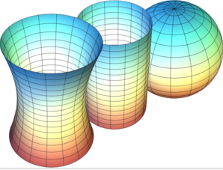
Кривизна Гауса
міра викривлення поверхні в околі будь-якої її точки
Геометрія Евкліда
Геометрія Лобачевського
Геометрія Римана
реалізується на поверхнях з нульовою кривизною
реалізується на поверхнях з від’ємною кривизною
реалізується на поверхнях з додатною кривизною

